Slide 1
AbastoRed
Avance 2 · Microservicios, integración y pruebas
Plataforma híbrida para comercio formal e informal · Proyecto 14
Equipo 01 · Integración de Aplicaciones · UDEM
José Humberto Moreno 596055 · David López 600390 · Mauro Montelongo 595821 · Humberto Vargas 604775
Notes:
Humberto: «Buenos días, somos el equipo 01 con AbastoRed. Hoy presentamos el segundo avance: cómo convertimos el sistema en microservicios, cómo se integran y cómo lo probamos. Al final hacemos una demostración del proceso completo.»

Slide 2
Del monolito a 8 microservicios
Humberto
Lo que trae este avance
8
87
166
375
microservicios
operaciones de API
pruebas automáticas
casos de evidencia
• Cada servicio en su propio contenedor, versión /api/v1, con Swagger y /health
• Un solo inicio de sesión para todo: token JWT verificado en Redis
• Respuestas en JSON o XML con contratos XSD
• PostgreSQL, MongoDB y Redis con operaciones reales
• Web ampliado: nuevo perfil, procesos nuevos y administración; sigue funcionando si un servicio cae
AbastoRed · Proyecto 14 · Equipo 01 · Avance 2
2
Notes:
En el avance 1 todo vivía en una sola aplicación web. Ahora el núcleo del negocio está en 8 servicios independientes. Leer los cuatro números y decir: los servicios comparten un mismo inicio de sesión, hablan JSON y XML y usan las tres bases de datos. El web sigue funcionando aunque un servicio se caiga.

Slide 3
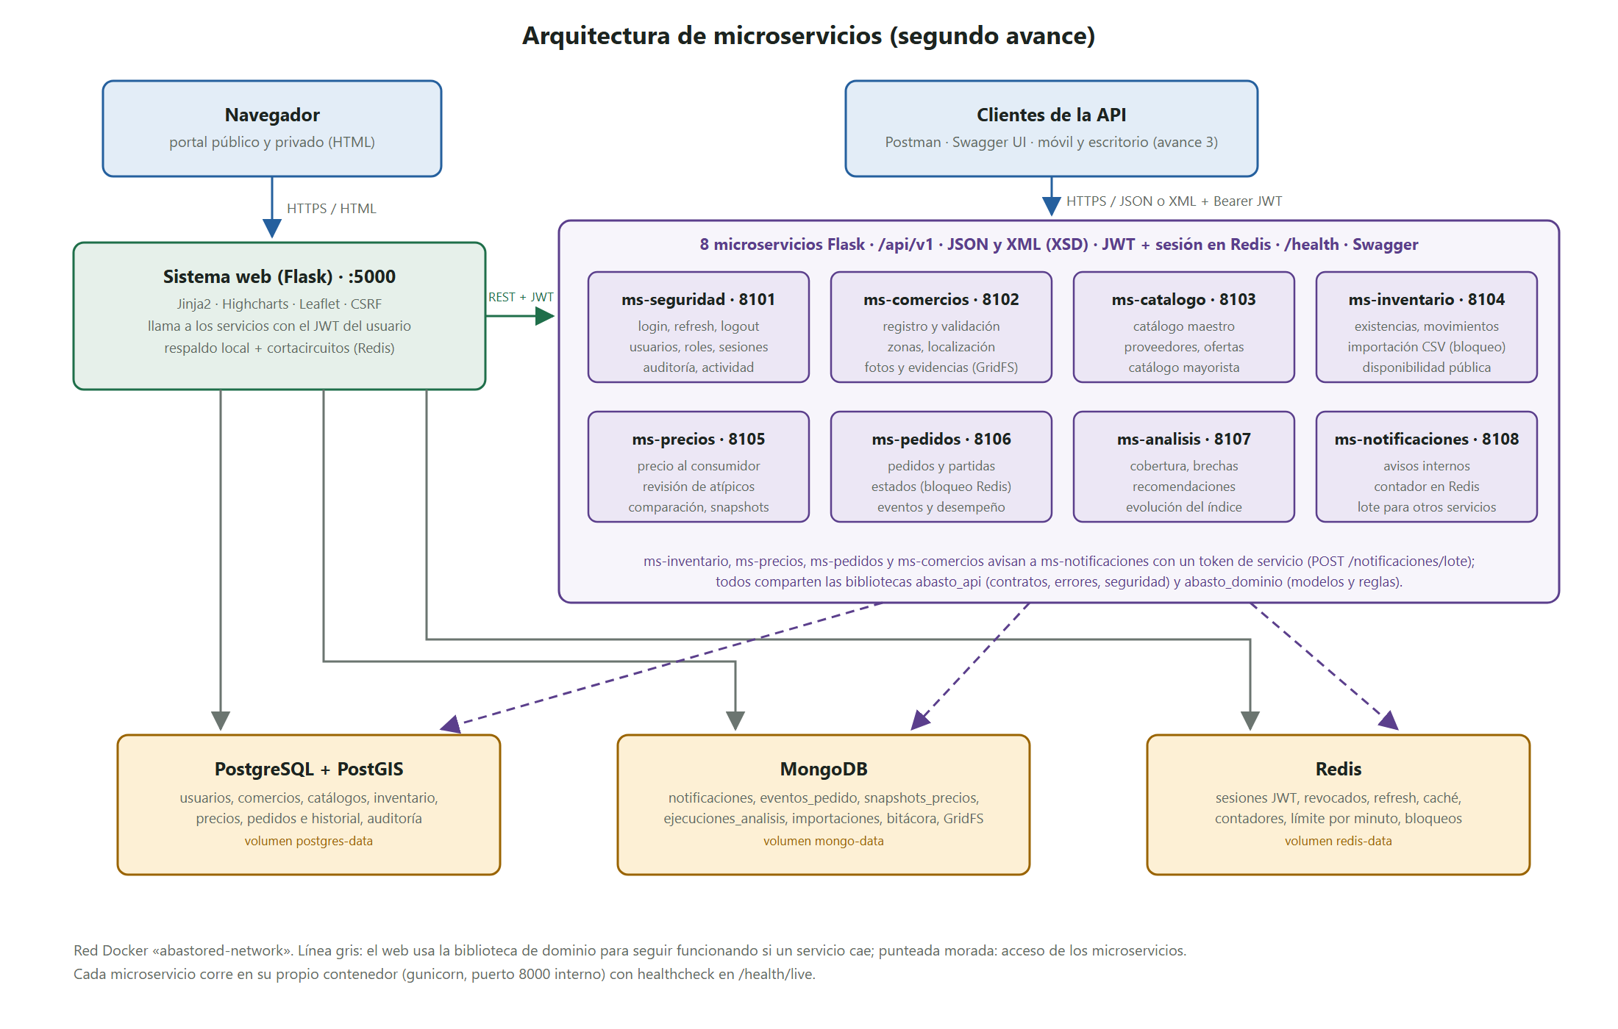
Arquitectura
Humberto
AbastoRed · Proyecto 14 · Equipo 01 · Avance 2
3
Notes:
Explicar el diagrama de arriba hacia abajo: el navegador usa el web; Postman, Swagger y después las apps usan los servicios directo. El web llama a los servicios con el token del usuario. Abajo las tres bases. Todo corre en Docker en una misma red; cada servicio tiene su contenedor.

Slide 4
¿Por qué estos 8 servicios?
Humberto
Servicio | Puerto | Se encarga de
ms-seguridad | 8101 | Login, sesiones, usuarios, roles, auditoría
ms-comercios | 8102 | Registro y validación de comercios, zonas, fotos (GridFS)
ms-catalogo | 8103 | Productos, proveedores, «¿quién me vende?»
ms-inventario | 8104 | Existencias, movimientos, carga CSV, disponibilidad pública
ms-precios | 8105 | Precios, revisión de atípicos, comparación
ms-pedidos | 8106 | Pedidos, estados, historial, desempeño
ms-analisis | 8107 | Cobertura, brechas, recomendaciones
ms-notificaciones | 8108 | Avisos a usuarios y contador
Criterio: un servicio por capacidad de negocio y un solo dueño por tabla.
AbastoRed · Proyecto 14 · Equipo 01 · Avance 2
4
Notes:
Dividimos por capacidad de negocio y por quién escribe cada dato: cada tabla tiene un solo servicio que la modifica. El diseño original tenía 13; juntamos los que usaban las mismas consultas (cobertura, brechas, recomendaciones en análisis). Si preguntan por la base: comparten instancia de PostgreSQL, pero con un dueño por tabla; separar esquemas es el siguiente paso.

Slide 5
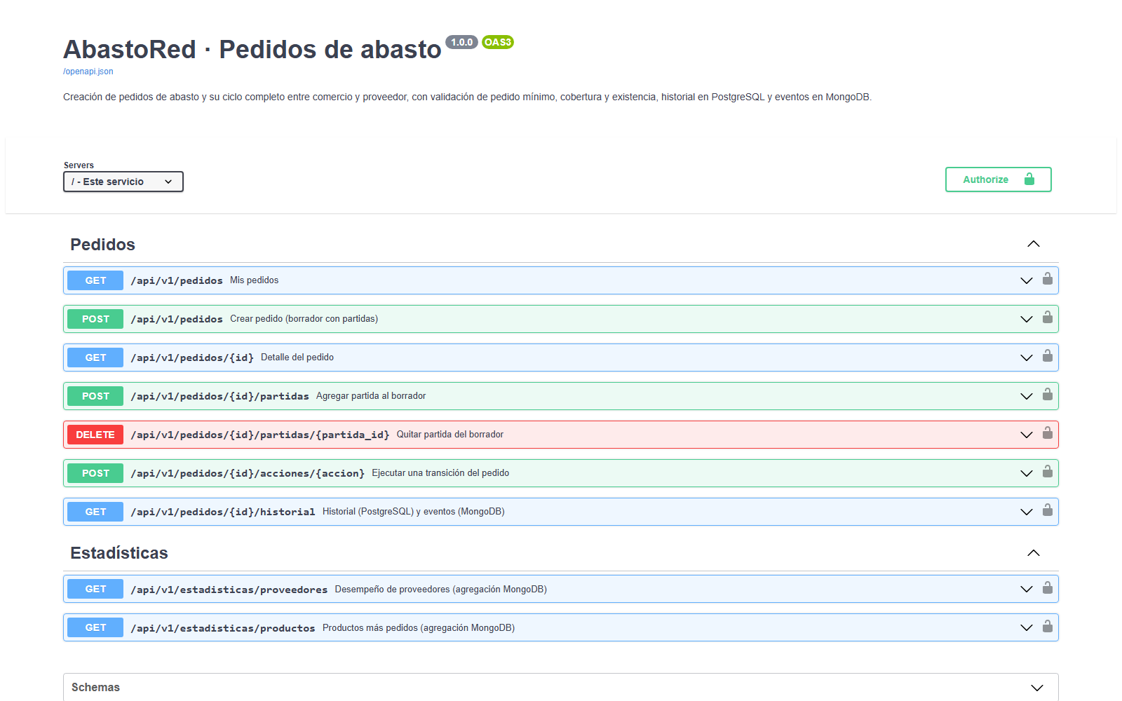
Lo que todos los servicios hacen igual
Humberto
Biblioteca compartida abasto_api
Cada petición
• Ruta versionada /api/v1/...
• Token y permiso antes de leer los datos
• Validación campo por campo (422)
• Responde JSON o XML según lo que pida el cliente
• 120 peticiones/min por usuario (429)
• X-Correlation-ID y bitácora en MongoDB
Swagger de cada servicio en localhost:8101/docs … 8108/docs · OpenAPI 3.0.3 generado del código
AbastoRed · Proyecto 14 · Equipo 01 · Avance 2
5
Notes:
Todo esto vive en una sola biblioteca (abasto_api); cada servicio sólo declara sus rutas. Por eso los 8 se comportan igual. Mostrar un Swagger y señalar el botón Authorize y los códigos de error documentados.

Slide 6
Un solo inicio de sesión para todo
Humberto
JWT + sesión en Redis
1. Firma y vigencia
2. No revocado
3. Sesión viva
El token no fue alterado y no ha vencido (8 h).
Su id (jti) no está en la lista de revocados de Redis.
Su sesión sigue en Redis: si se borra, el token deja de servir.
• Logout en cualquier componente → el token falla en los 8 servicios y en el web
• Refresh token de un solo uso; el logout también lo anula
• 5 contraseñas mal → cuenta bloqueada 15 min (423) · 10 logins/min por IP
• Llamadas entre servicios con token de servicio de 5 min y un solo permiso
AbastoRed · Proyecto 14 · Equipo 01 · Avance 2
6
Notes:
Un JWT normal no se puede apagar antes de que venza. Por eso además de la firma revisamos Redis: si la sesión ya no está o el token fue revocado, no pasa. Así cerrar sesión en un lado la cierra en todos. Demo corta: login en Swagger, usar el token en otro servicio, logout, el mismo token da 401 token_revocado.

Slide 7
Cómo se levanta: Docker Compose
Humberto
Contenedor | Puerto
abastored-web | 5000
ms-seguridad … ms-notificaciones | 8101–8108
PostgreSQL + PostGIS | 5432
MongoDB | 27017
Redis | 6379
cp .env.example .env
docker compose up -d --build
docker compose ps
docker compose stop
• Una red abastored-network; los servicios se llaman por nombre (http://ms-pedidos:8000)
• Volúmenes para los datos de las tres bases · healthcheck en cada contenedor
• Variables documentadas en .env.example (secretos, conexiones, URL de servicios, límites)
AbastoRed · Proyecto 14 · Equipo 01 · Avance 2
7
Notes:
Un comando levanta los 12 contenedores; esperan a que las bases estén sanas. Variables en .env (no se sube al repositorio). Mostrar docker compose ps con los 12 healthy.

Slide 8
Comercios, catálogo y el web ampliado
José
ms-comercios y ms-catalogo
Nuevo perfil: Operador de Proveedor
• Alta, validación municipal y baja lógica de comercios
• Fotos y evidencias en GridFS (dueño y coordinación)
• Catálogo, proveedores y «¿quién me vende en mi zona?»
• El dueño lo da de alta en Mi empresa → Equipo
• Atiende pedidos; no cambia precios ni catálogo
• Darlo de baja le cierra la sesión al instante
Nuevo en el web
• Campana de notificaciones · Importar inventario por CSV · Revisión de precios atípicos
• Administración: sesiones abiertas y estado de los servicios con gráficas Highcharts
• Reportes: desempeño de proveedores y evolución del índice de acceso
AbastoRed · Proyecto 14 · Equipo 01 · Avance 2
8
Notes:
Fotos y evidencias del comercio se guardan en MongoDB GridFS; sólo las ven el dueño y la coordinación. Nuevo perfil Operador de Proveedor: el dueño da de alta a sus empleados, que atienden pedidos sin tocar precios. Demo: subir foto del comercio; alta de un operador.

Slide 9
El web sigue funcionando si un servicio cae
José
Servicio arriba
Pantalla → ms-analisis → «Fuente: ms-analisis»
Servicio caído
Pantalla → cálculo local → «Fuente: cálculo local»
Avisos → se guardan directo en MongoDB → aparecen al volver
Cortacircuitos
Tras una falla, 30 s sin volver a intentar (clave ms:caido en Redis)
4.1 s
< 0.1 s
sin cortacircuitos
con cortacircuitos
Tiempo de carga de «Cobertura» con ms-analisis detenido, medido en las pruebas.
AbastoRed · Proyecto 14 · Equipo 01 · Avance 2
9
Notes:
El web llama a los servicios con el mismo token del usuario. Si uno no responde, calcula con su propia biblioteca y muestra la fuente. Para no esperar en cada página, recuerda la falla 30 segundos en Redis (cortacircuitos): de 4.1 s a menos de 0.1 s. Lo probamos apagando ms-analisis y ms-notificaciones.

Slide 10
Contratos JSON y XML
Mauro
JSON
XML (validado con pedidos.xsd)
{
"comercio_id": "4489609b-…",
"proveedor_id": "69ad862f-…",
"partidas": [
{"producto_id": 9, "cantidad": 20}
]
}
<pedido_entrada xmlns="https://abastored.mx/esquemas/v1">
<comercio_id>4489609b-…</comercio_id>
<proveedor_id>69ad862f-…</proveedor_id>
<partidas>
<partida>
<producto_id>9</producto_id>
<cantidad>20</cantidad>
</partida>
</partidas>
</pedido_entrada>
Código | 400 | 401 | 403 | 404 | 409 | 422 | 429
Significa | Mal formado | Sin sesión | Sin permiso | No existe | Regla de negocio | Datos inválidos | Demasiadas
Los XSD se generan de los mismos modelos que validan el JSON: una prueba verifica que nunca se desfasen.
AbastoRed · Proyecto 14 · Equipo 01 · Avance 2
10
Notes:
El cliente elige: Accept: application/xml o ?formato=xml. Cada servicio tiene un XSD que define cada mensaje; no lo escribimos a mano, se genera de los mismos modelos que validan el JSON, así nunca quedan distintos. Si llega un XML que no cumple: 400 con el motivo. Demo: /api/v1/categorias en JSON y luego con ?formato=xml.

Slide 11
MongoDB y Redis
Mauro
MongoDB
Redis
• notificaciones (caducan a los 90 días)
• eventos_pedido · snapshots_precios
• ejecuciones_analisis · importaciones
• bitacora_peticiones (30 días)
• GridFS: fotos, evidencias y CSV
Agregaciones: desempeño de proveedores, productos más pedidos, evolución del índice de acceso
• Sesiones y tokens revocados
• Caché con versión: un cambio invalida todo
• Contadores y límite por minuto
• Bloqueos (dos personas no importan a la vez)
• Cortacircuitos del web
Todo con tiempo de vida (TTL) explícito
AbastoRed · Proyecto 14 · Equipo 01 · Avance 2
11
Notes:
Regla para decidir: PostgreSQL lo transaccional con relaciones; MongoDB documentos variables, mucho volumen y caducidad; Redis lo rápido y temporal. Cada documento de Mongo guarda el id de PostgreSQL con el que se relaciona. Mencionar al menos dos agregaciones.

Slide 12
Procesos nuevos: inventario y precios
Mauro
Importar inventario por CSV
Revisión de precios atípicos
1. Descargar la plantilla con el inventario actual
2. Editar en Excel y subir
3. Cada fila se aplica por separado
4. Resultado: agregados, actualizados y errores por fila
Archivo en GridFS · resultado en MongoDB · bloqueo en Redis
1. Precio fuera del 10–150 % del promedio de la zona
2. Queda pendiente y no entra a la comparación
3. La coordinación valida o descarta
4. El comerciante recibe aviso del resultado
Control de calidad humano sobre los datos
AbastoRed · Proyecto 14 · Equipo 01 · Avance 2
12
Notes:
CSV: la minorista descarga la plantilla con su inventario, la edita en Excel y la sube; cada fila se aplica por separado y las malas se reportan. Mientras dura, un bloqueo en Redis evita otra carga. Precio atípico: fuera del 10–150 % del promedio de la zona queda pendiente y la coordinación decide. Demo de ambos.

Slide 13
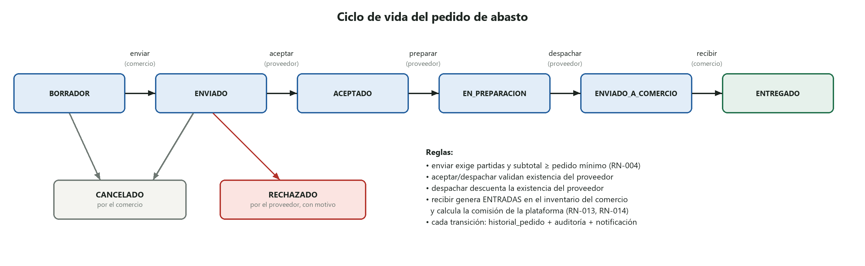
Pedidos y análisis
David
ms-pedidos
• Acción fuera de orden → 409
• Historial en PostgreSQL + eventos en MongoDB
• Bloqueo en Redis por pedido
• Desempeño de proveedores (agregación)
ms-analisis
• Cobertura, brechas, recomendaciones
• Caché en Redis y cortes en MongoDB
AbastoRed · Proyecto 14 · Equipo 01 · Avance 2
13
Notes:
Seguir el diagrama de estados: el comercio crea, envía y recibe; el proveedor o su operador acepta, prepara y despacha. Una acción fuera de orden da 409. Cada cambio queda en PostgreSQL y como evento en MongoDB; con esos eventos calculamos el desempeño de cada proveedor. Un bloqueo en Redis evita dos acciones a la vez.

Slide 14
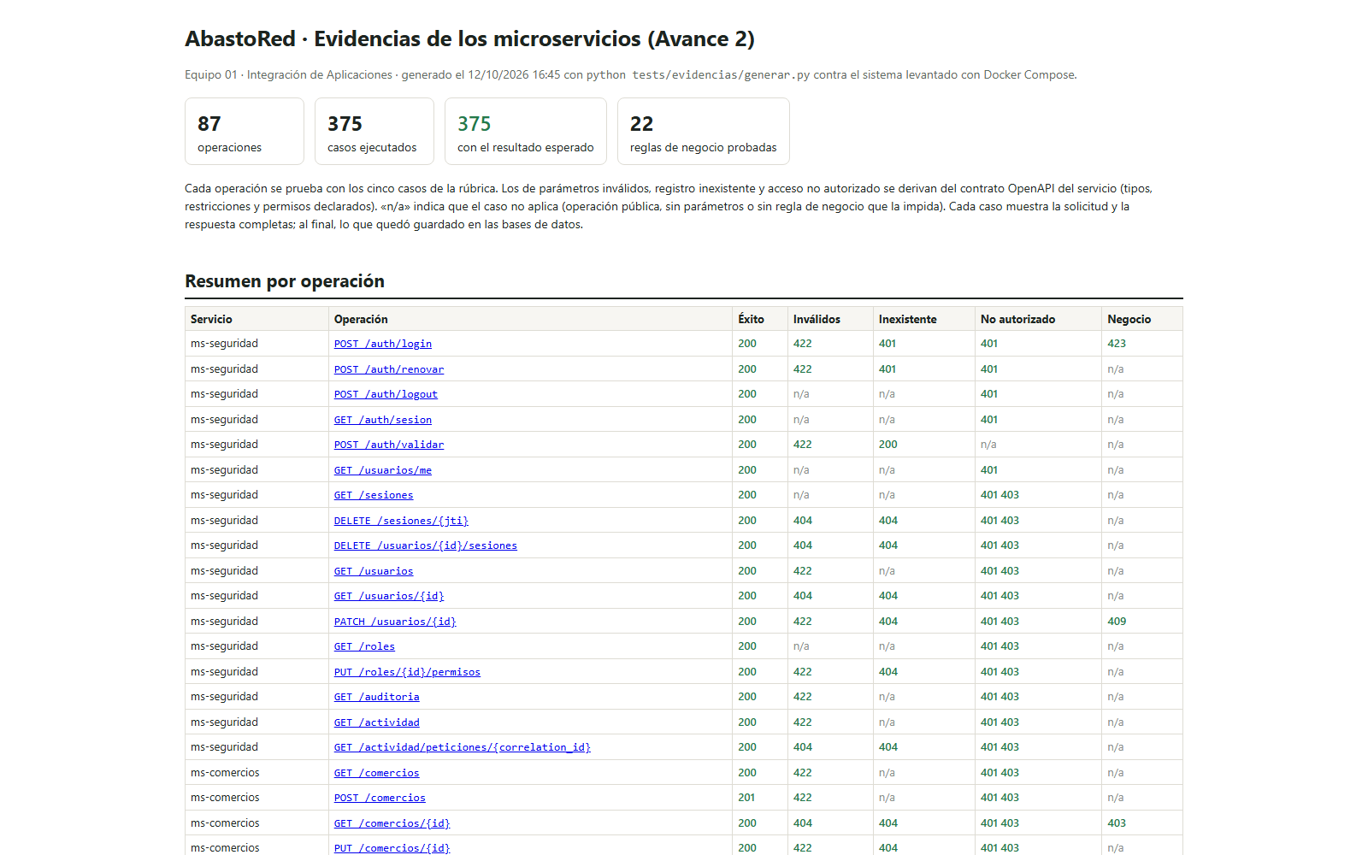
Pruebas y evidencias
David
82
84
375
unitarias
de integración
casos de evidencia
5 casos por operación: éxito · parámetros inválidos · inexistente · no autorizado · regla de negocio
Errores reales que encontraron:
• Un usuario podía ver fotos de otro
• El detalle del comercio fallaba por el horario
• El refresh servía después del logout
• El operador veía su lista de pedidos vacía
AbastoRed · Proyecto 14 · Equipo 01 · Avance 2
14
Notes:
Unitarias sin Docker; integración contra el sistema levantado y encadenadas como el proceso real; una prueba apaga servicios para ver que nada se pierde. El generador prueba las 87 operaciones con 5 casos cada una y arma el reporte y la colección de Postman. Las pruebas encontraron errores reales que corregimos: mencionarlos, es lo que más valor demuestra.

Slide 15
Gracias
¿Preguntas?
Siguiente avance: app móvil (Kotlin, JSON) y de escritorio (PySide6, XML) sobre estos mismos servicios
Documento técnico, evidencias y colección de Postman en el repositorio (docs/)
Notes:
Cerrar mencionando que los servicios ya responden JSON y XML justamente para las apps del avance 3. Abrir a preguntas: cualquiera puede contestar con la guía de estudio.

